Slide 1




GRILL TUT
Сервис по доставке готовых наборов для пикника
‹#›

Slide 2

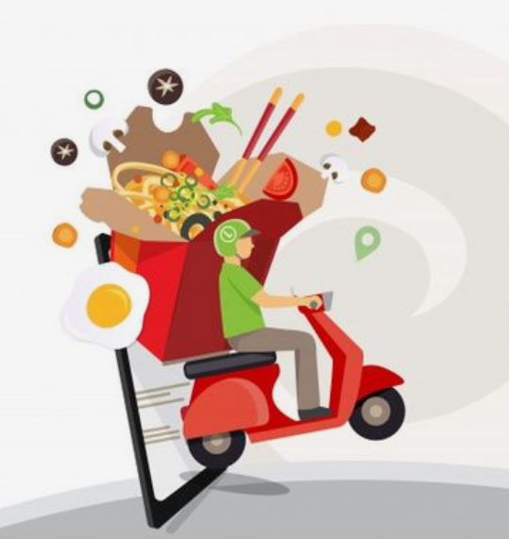

АКТУАЛЬНОСТЬ ПРОЕКТА
Поток туристов в Мурманскую область увеличивается с каждым годом. Например, в 2017 году он достиг отметки в 332 тыс.туристов, а в 2022 году регион принял более 500 тыс.человек. Несмотря на это, предложение и формат сервисов по доставке еды остается прежним.

Slide 3


ЦЕЛЕВАЯ АУДИТОРИЯ
Организованные группы туристов
‹#›

Slide 4

ПРОБЛЕМА
Современному человеку не хватает времени на решение бытовых вопросов, в том числе на приготовление еды в поездке
Длительность туров заметно сокращается, это может быть связано с дистанционной занятостью туристов
Неосведомленность гостей региона о традиционных вкусах Мурманской области
Ритм жизни современного человека очень интенсивен и не позволяет даже немного времени потратить на поход в магазин и подготовку продуктов к употреблению
‹#›

Slide 5



РЕШЕНИЕ
Создание сервиса по доставке готовых наборов для пикника
‹#›

Slide 6
ЦЕННОСТЬ, ЦЕННОСТНОЕ ПРЕДЛОЖЕНИЕ
Мы, компания GRILL TUT
помогаем гостям региона
в ситуации отсутствия лишнего времени в связи с коротким сроком пребывания в Мурманской области
решать проблему полноценного употребления локального продукта (восприятия Мурманской области)
с помощью сервиса по доставке готовых наборов для пикника
и получать новые впечатления от уникальных и разнообразных вкусов региональных блюд
‹#›

Slide 7
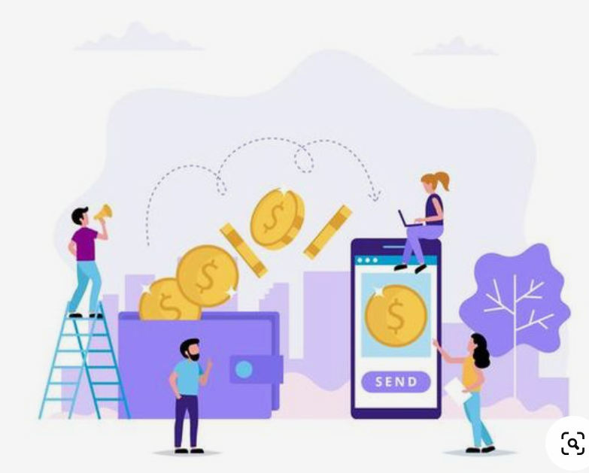
РЫНОК
B2B. Ориентирован на работу с туроператорами; с фирмами, осуществляющими трансфер.
‹#›

Slide 8
КОНКУРЕНТЫ
Основные конкуренты | Сильные стороны | Слабые стороны
Доставка №1 Яндекс.Еда Амигос.Еда | Авторитет (компании давно на рынке) Скорость доставки (от 30 минут) Большой радиус доставки Команда курьеров Автопарк | Нет четкой направленности кухни Отсутствует возможность доставки “Без адреса” Большой поток заказов
Наша команда предлагает сервис по доставке узконаправленных наборов еды, который упростит подготовку клиентов к отдыху на природе, турбазе или в коттеджах. Мы предлагаем доставку к определенному времени и в то место, которое будет удобно заказчику, будь то парк, туристическое место или просто точка на карте.
‹#›

Slide 9
БИЗНЕС-МОДЕЛЬ
Создание сайта и приложения для оформления заказа. Телефонный оператор для уточнения особенностей и деталей заказа. Команда сборщиков. Курьерский отдел, который будет заниматься непосредственной доставкой готовых наборов
‹#›

Slide 10
ТЕКУЩИЕ РЕЗУЛЬТАТЫ
Обсудили и выбрали название сервиса
Разработали фирменный стиль
Продумали какие кадры необходимы для запуска и реализации проекта
Создали концепцию проекта
Разработали бизнес-модель
Провели анализ рынка и турпотока
Выявили и изучили конкурентов

Slide 11
КОМАНДА СТАРТАПА
РОЛЬ | ФАМИЛИЯ ИМЯ
ЛИДЕР (CEO) | Голубева Надежда
ТЕХНОЛОГ, РАЗРАБОТЧИК (CTO) | Мишин Андрей
МАРКЕТОЛОГ (СMO) | Федотова Екатерина Федосова Полина
‹#›

Slide 12

ПЛАНЫ РАЗВИТИЯ
Планы развития, основные укрупненные задачи:
Выбрать пространство, в котором будет осуществляться внутренняя работа сервиса
Отбор кадров, распределение обязанностей
Разработка концепции меню (состав наборов)
Создание сайта и приложения
‹#›

Slide 13

КОНТАКТЫ ЛИДЕРА
Голубева Надежда
89113407341
tmenng@icloud.com
‹#›

